Slide 1
Project 說明
405220236 趙怡嘉

Slide 2
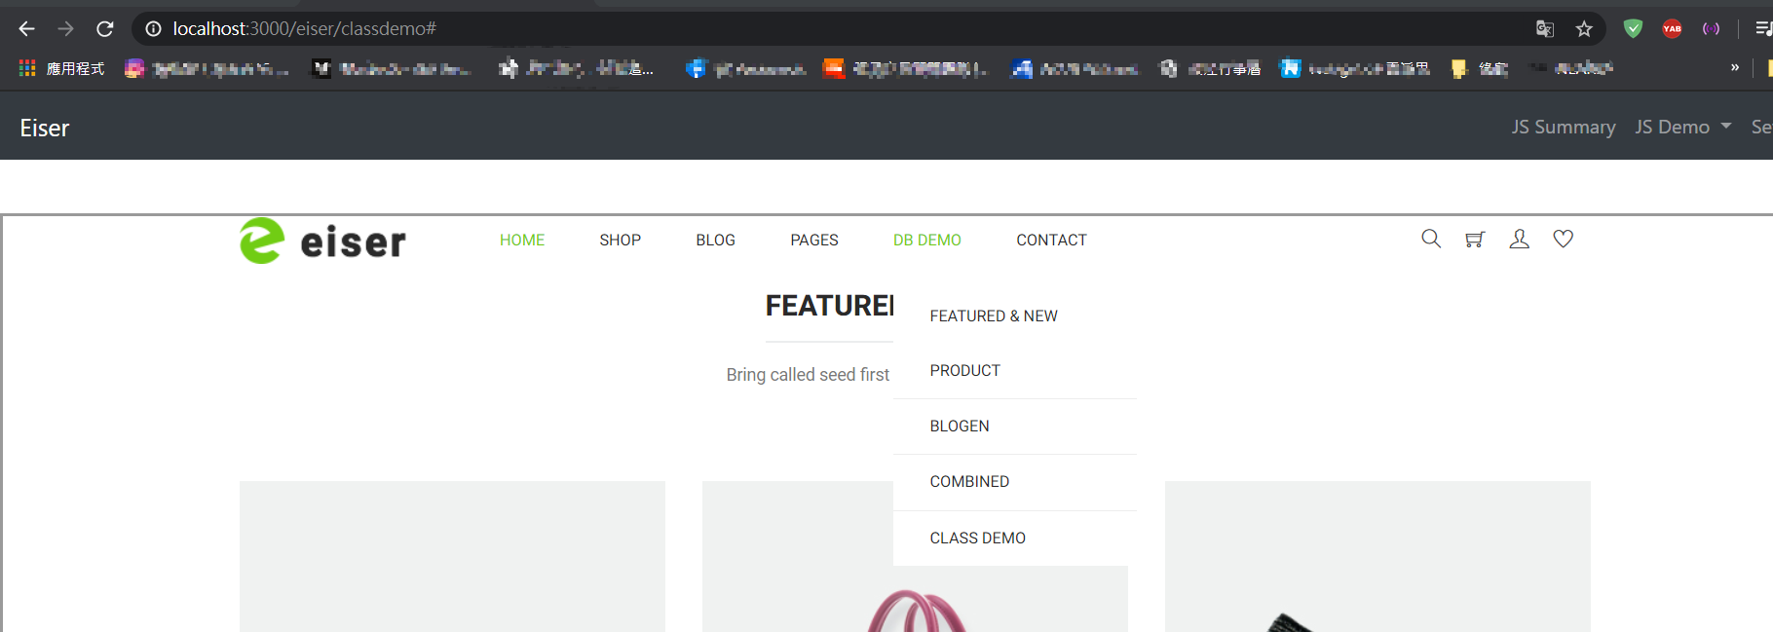
期末project 延續期中project，可以從期中project 所選的的 bootstrap template中，將資料萃取到後端MySQL server，至少要做3個 tables (FeaturdProduct&NewProduct,combined, class_demo)。

Slide 3
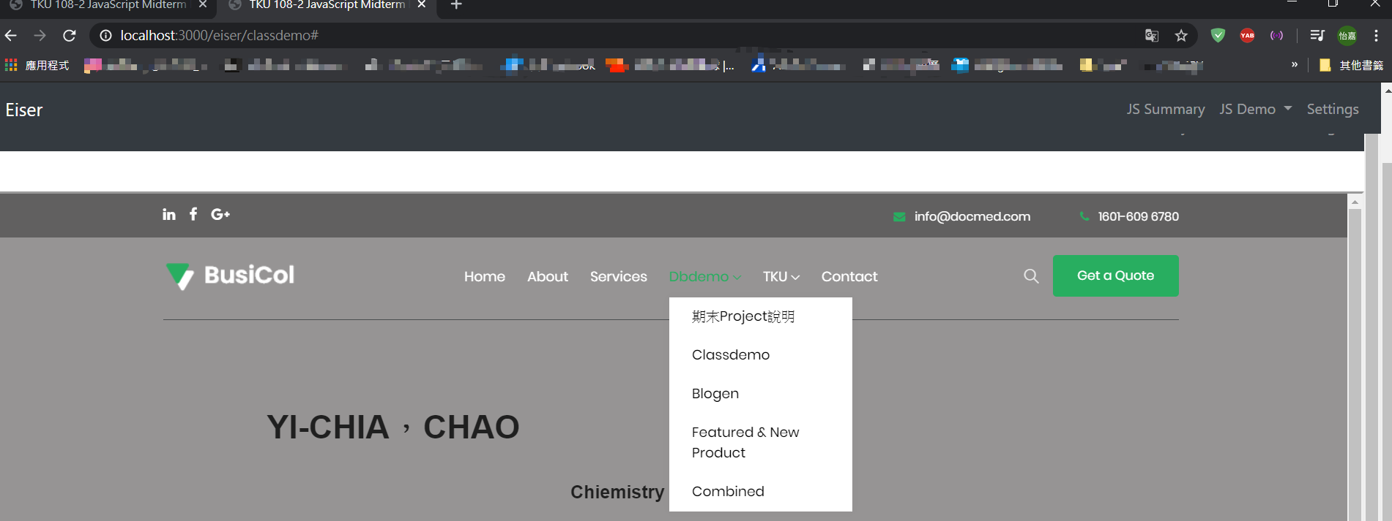
2. 請在該 bootstrap template 之 選單最上層，除了期中project之 TKU 下拉式選單外，另外加入一個 dbdemo選單，裡面有3個選項，如下：

Slide 4
2.1. 第一個選項 -- 期末project說明，清楚說明本作業你所完成的部分，尤其是上課沒有教，你自主學習完成的部分。
2.2. 第二個選項 -- 期中project所作之5個課堂實作項目，My Class, My Resume (共七個)，請將相關資料建入資料庫 class_demo資料表中，並能從資料庫取出，每一項目以card方式顯示，點選該項目會連結到期中project所作的網頁。
2.3. 第三個選項 -- 自選的 bootstrap template table T1 (Featured & New Product)，可以套用後端資料庫中自建資料表之資料到前端網頁。
2.4. 第四個選項 – 自選的 bootstrap template table T2 (Blogen)，可以套用後端資料庫中自建資料表之資料到前端網頁。
2.5. 第四個選項 -- 自選的 bootstrap template table T1+T2 (Combined)，可以套用後端資料庫中自建資料表之資料到前端網頁。
3. 請將本期末 project放入一個新的repository，在Github repository,名稱為 1081-P2-yourID。

Slide 5
課堂教學--前端連結後端MySQL-
期中後的教學比較需要理解前端連接連接後端的步驟，按照老師的講義去實作有很大的幫助，可以很好的回去複習課中聽不懂的內容。
這次的內容不是一次性就可以在網頁上找到問題點，當網頁上出現error，需要一步一步回步驟看問題在哪，也慢慢了解一些錯誤代碼代表甚麼意思，可以比較知道怎麼改正錯誤

Slide 6
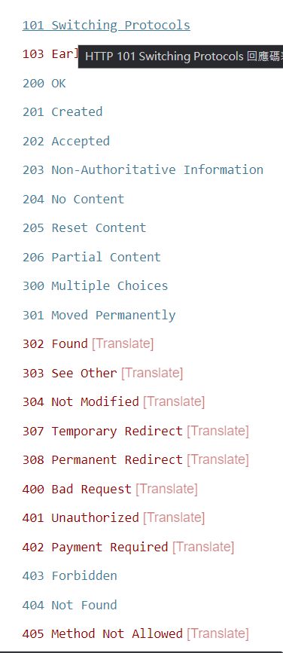
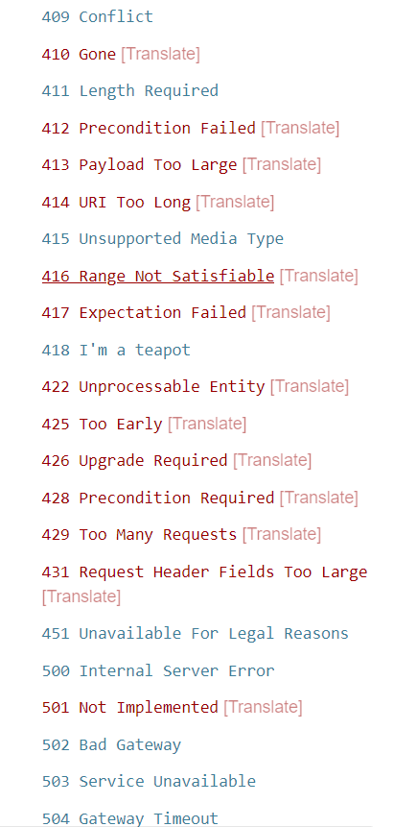

Slide 7
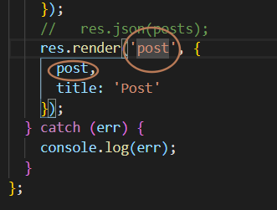
model連到controller通常問題不大，都可以顯示在網頁上 ，要將res.send()換成res.render()的指令就會比較有問題，
<h3>後來有詢問老師，之後才不會搞混這塊的問題:
res.render('post', { post, ...}) 第一個 post 指到 views/post.ejs，第二個 { post ..} 表示要傳進 post.ejs 的變數資料，名稱叫 post

Slide 8
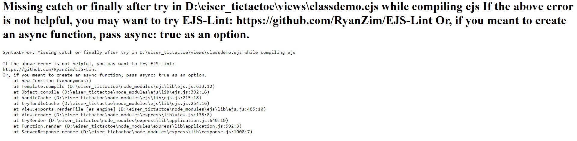
再來是view 的ejs檔中，需要去連到後端的資料，要寫for迴圈，更改的部分要仔細去確認每個條件跟符號，
如上圖。會在terminal顯示error 500，常常會需要花很長時間重頭回去確認條件

Slide 9
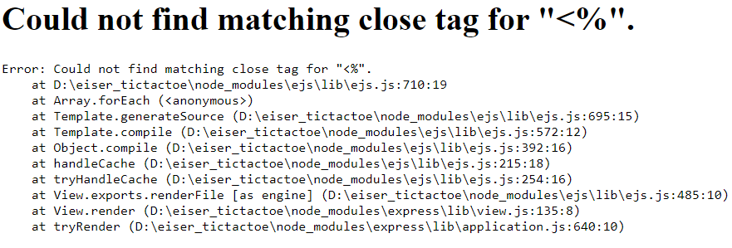
如上圖。這也是常發生的小問題。

Slide 10
製作作業第二個選項 -- 期中project所作之5個課堂實作項目，My Class, My Resume (共七個)，將相關資料建入資料庫 class_demo資料表中，並能從資料庫取出，每一項目以card方式顯示，點選該項目會連結到期中project所作的網頁，我試圖在自己的bootstrap 找出有使用card的表示方式,
<img src="./fixedtop5.png" alt=""><h4>

Slide 11
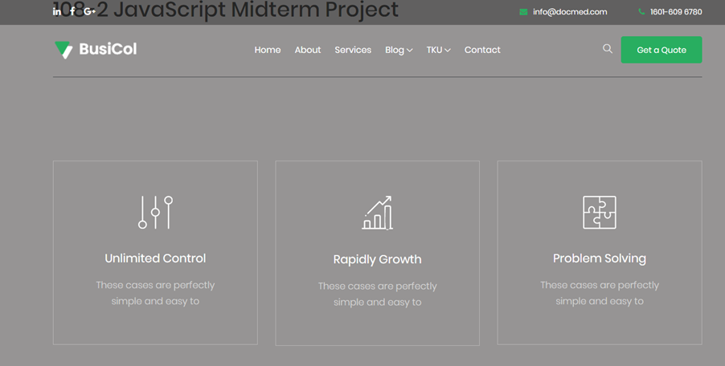
在 bootstrap 檔案 about_wrap__area找到合適的card，想以此製作第二選項作業，原本表格跟標題都擠在上面

Slide 12
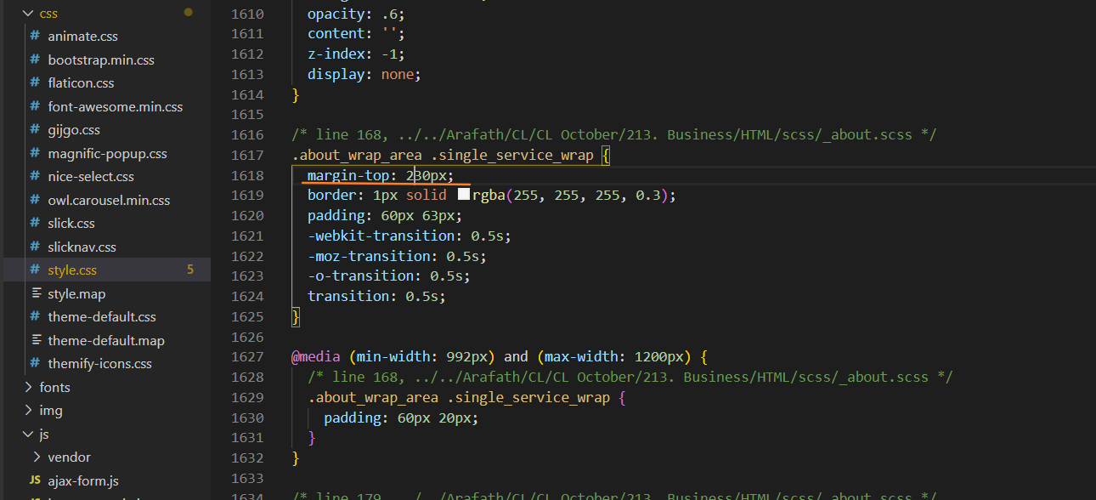
從bootstrap檔的style.css檔中尋找about_wrap__area，更改margin-top 參數，就會顯示表格在合適的位置。

Slide 13
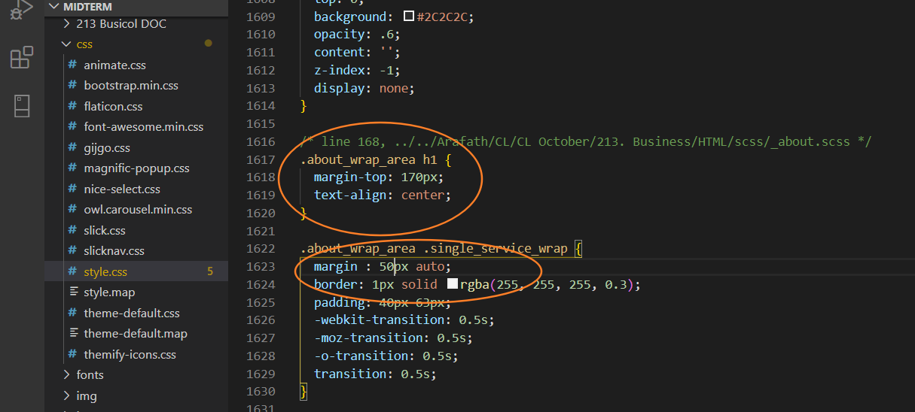
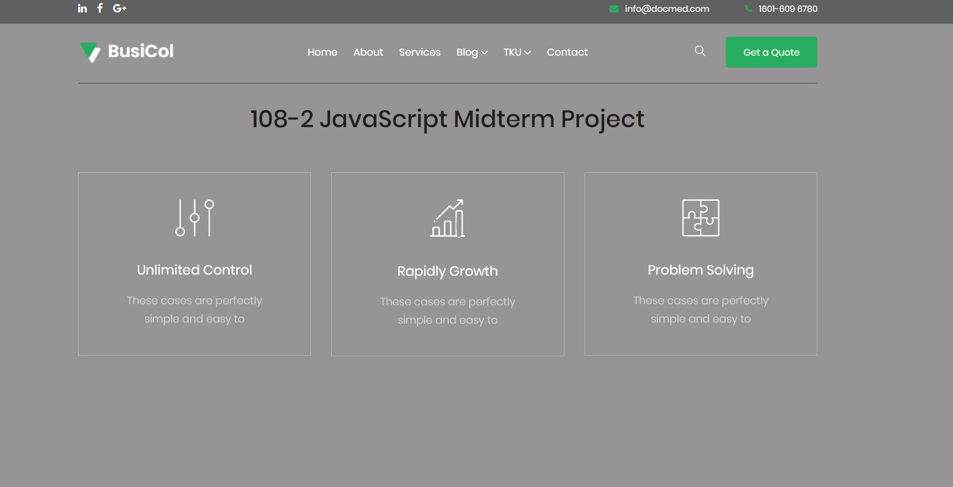
那標題部分，我增加style.css中增加h1的參數，也有改善這個狀況。
雖然後來沒有製作完成，
過程的一些困難點沒辦法解決，
後來使用老師上課的教學內容去完成作業。

Slide 14
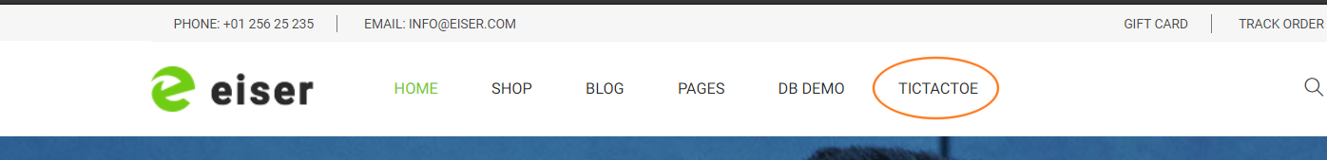
有將老師附件的tictactoe 檔案去做練習。</h4>

Slide 15
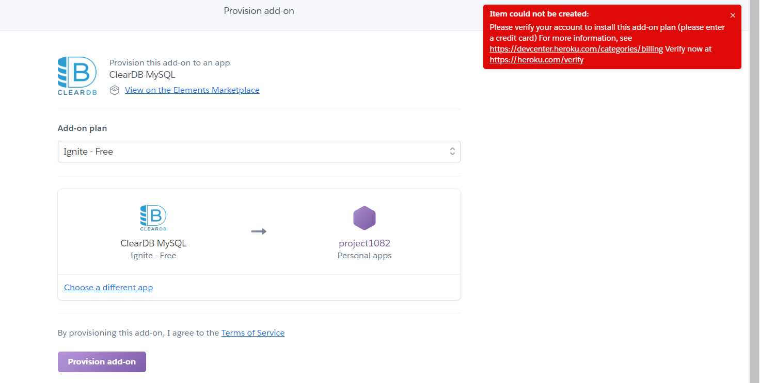
從localhost:3000去看到我的作業，可是上傳到github 之後git pages沒辦法顯示，
有用heroku將檔案上傳，可以連結到eiser的頁面
但無法連到其他頁面，沒辦法使用clearDB mysql(需要綁定帳戶)
所以不能將後端資料拿出

Slide 16
